Slide 1
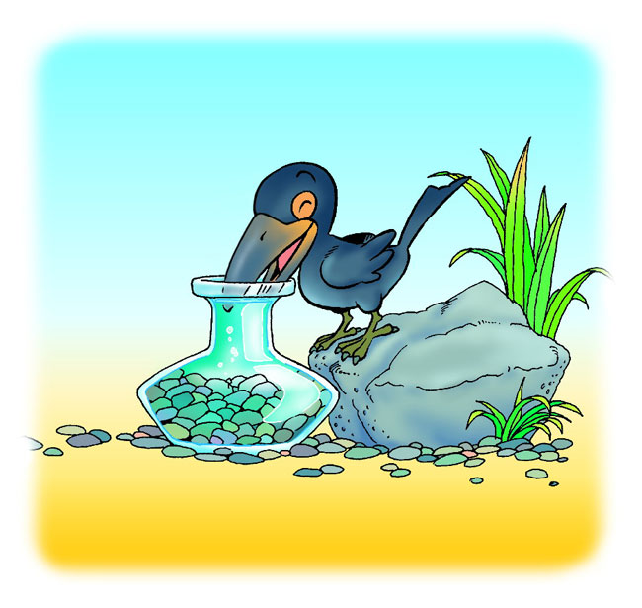
《乌鸦喝水》
语文精品课件 一年级上册
授课老师：某某 | 授课时间：20XX.XX
某某小学

Slide 2
读一读
zhī shí duō chū jiàn
只 石 多 出 见

Slide 3
读一读
wū yā chù zhǎo bàn
乌 鸦 处 找 办
fǎ pánɡ xǔ fànɡ jìn ɡāo
法 旁 许 放 进 高

Slide 4
我会写
只 石 多 出 见

Slide 5
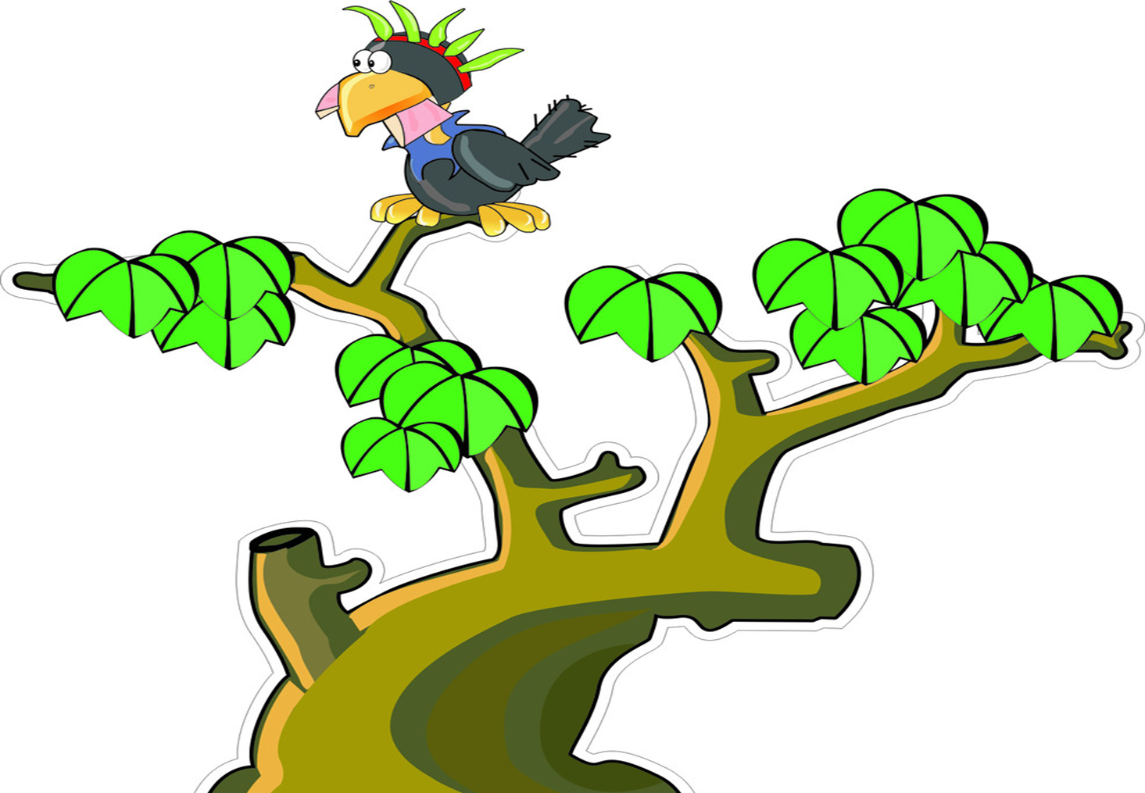
词语
乌鸦
石子
想法
到处
旁边
放进

Slide 6
课文理解
乌鸦喝水
一只乌鸦口渴了，到处找水喝。乌鸦看见一个瓶子，瓶子里有水。但是，瓶子里水不多，瓶口又小，乌鸦喝不着水。怎么办呢？
乌鸦看见旁边有许多小石子，想出办法来了。
乌鸦把小石子一颗一颗地放进瓶子里。瓶子里的水渐渐升高，乌鸦就喝着水了。

Slide 7
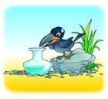
我 会 读
一只乌鸦口渴了，到处找水喝。乌鸦看见一个瓶子，瓶子里有水。但是，瓶子里水不多，瓶口又小，乌鸦喝不着水。怎么办呢？
1

Slide 8
我 会 说
乌鸦也许去____找水喝，也许又去____找水喝。

Slide 9
我 会 读
乌鸦看见旁边有许多小石子，想出办法来了。
2

Slide 10
我 会 读
乌鸦把小石子一颗一颗地放进瓶子里。瓶子里的水渐渐升高，乌鸦就喝着水了。
3

Slide 11
我 会 说
________渐渐___________。
天
亮了
________渐渐___________。
小树
长高了

Slide 12
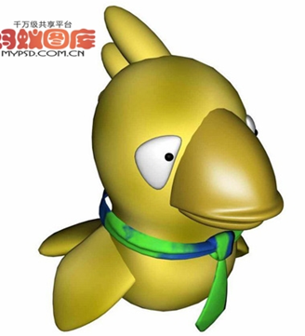
思维拓展
怎么办？
假如周围没有小石子，还有哪些方法能让乌鸦喝到水呢？开动脑筋想一想，把你的好主意和大家分享一下。
例如：可以把瓶子歪倒，水就会往外流；还可以想办法找一根吸管……

Slide 13
《感谢聆听》
语文精品课件 一年级上册
授课老师：某某 | 授课时间：20XX.XX
某某小学

